Slide 2
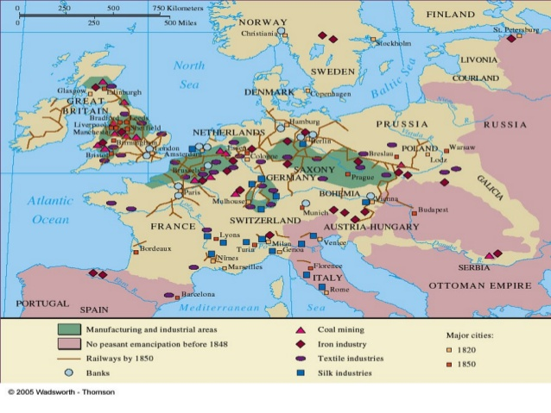

Slide 4
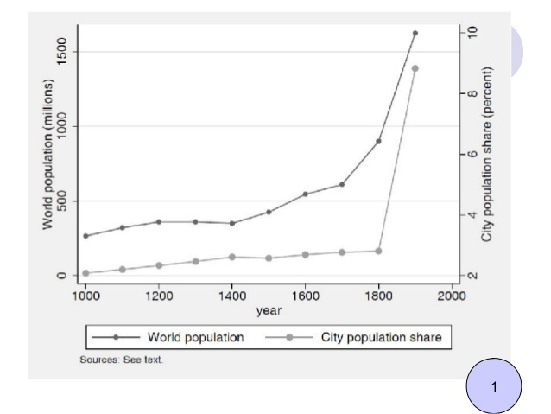

Slide 5
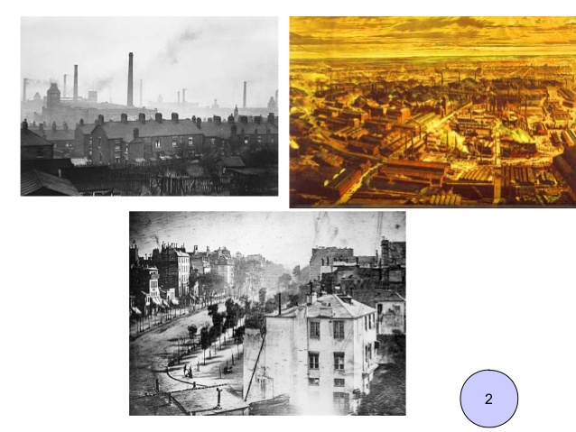

Slide 6
Η σύζευξη επιστήμης και βιομηχανίας
[…] Γύρω στα μέσα του 19ου αι. αναπτύχθηκαν δυο βιομηχανικοί κλάδοι που βασίζονταν σε πολύ επαναστατική τεχνολογία: η χημική και (στο βαθμό που αφορούσε τις επικοινωνίες) η ηλεκτρική βιομηχανία […]όπως μαρτυρούν τα μυθιστορήματα του Ιουλίου Βερν (1828-1905), ο καθηγητής έγινε μια πολύ σημαντικότερη για τη βιομηχανία μορφή από όσο ήταν στο παρελθόν […] Εξάλλου, το ερευνητικό εργαστήριο έγινε αναπόσπαστο στοιχείο της βιομηχανικής ανάπτυξης […] Μια σημαντική συνέπεια αυτής της διείσδυσης της επιστήμης στη βιομηχανία ήταν ότι το εκπαιδευτικό σύστημα γινόταν όλο και ζωτικότερο για τη βιομηχανική ανάπτυξη.
E.J. Hobsbaum, Η εποχή του κεφαλαίου, 1848-1875

Slide 7
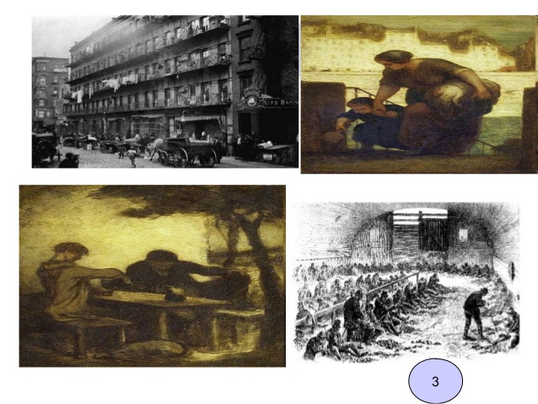

Slide 9
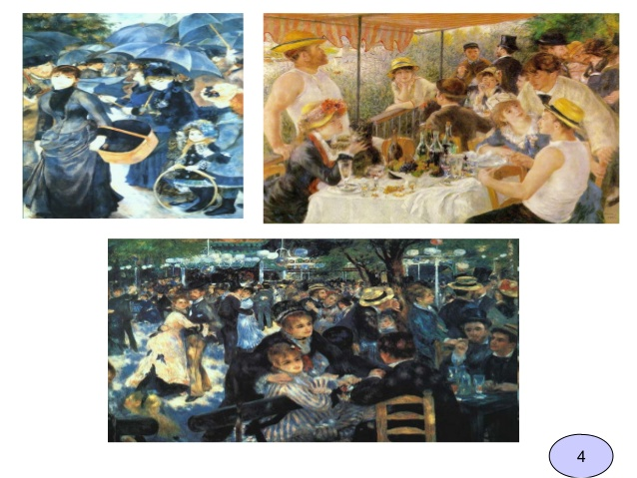

Slide 10
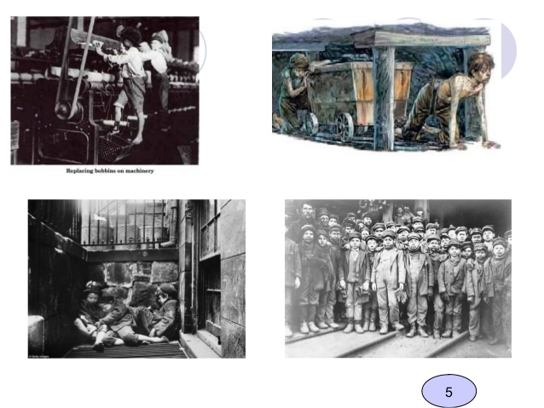

Slide 12
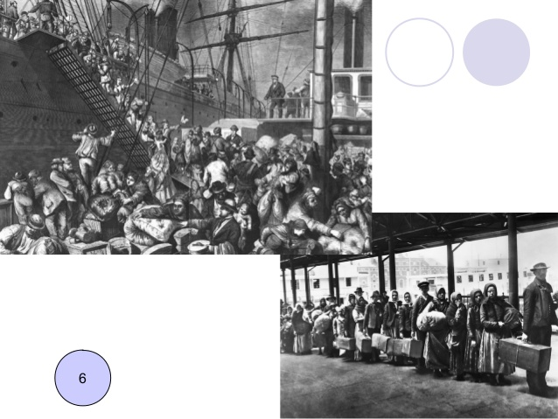

Slide 13
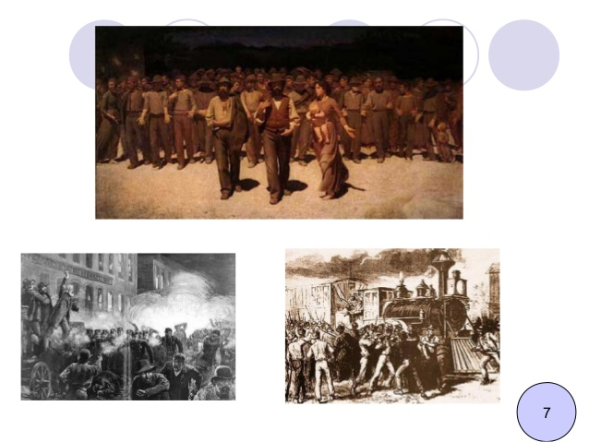

Slide 15
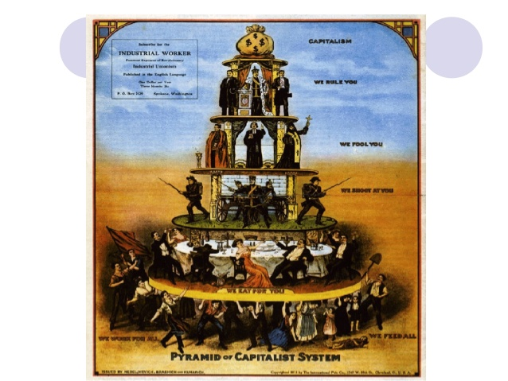

Slide 16
